Slide 1

DataArea
CustTable
DataAreaID
RecId
…
الوصف
AccountNum
USMF
563234718
Adventureworks
US-001
DataArea
الوصف
DataAreaID
Contoso الولايات المتحدة
USMF
CompanyInfo
DataAreaID
RecId
…
الاسم
USMF
563234718
Contoso الولايات المتحدة

Slide 2
Dataverse
الحساب
المالك
cdm.Company
المعرِّف
…
الاسم
AccountNum
{ac1e97ca-…}
{1fee981b-…}
{273d1d11-…}
Adventureworks
US-001
cdm_Company
المعرِّف
الاسم
CompanyCode
{1fee981b-…}
Contoso الولايات المتحدة
USMF
SystemUser
BusinessUnit
المعرِّف
…
الاسم
{3aa13dd1-…}
{ac1e97ca-…}
Jeff
BusinessUnit
المعرِّف
…
الاسم
{3aa13dd1-…}
AmericaBU

Slide 3
نموذج الأمان
المستخدم
‏‏أدوار الأمان
امتيازات الأمان
له العديد من
له العديد من
أمان Dataverse يحمي السجلات الأساسية من خلال الملكية
كيانات وإجراءات Dataverse
نماذج تطبيقات المالية والعمليات (F&O)، وخدماتها وكياناتها
أمان المالية والعمليات يحمي نقاط النهاية ويعتمد على XDS للأمان على مستوى الصف

Slide 4
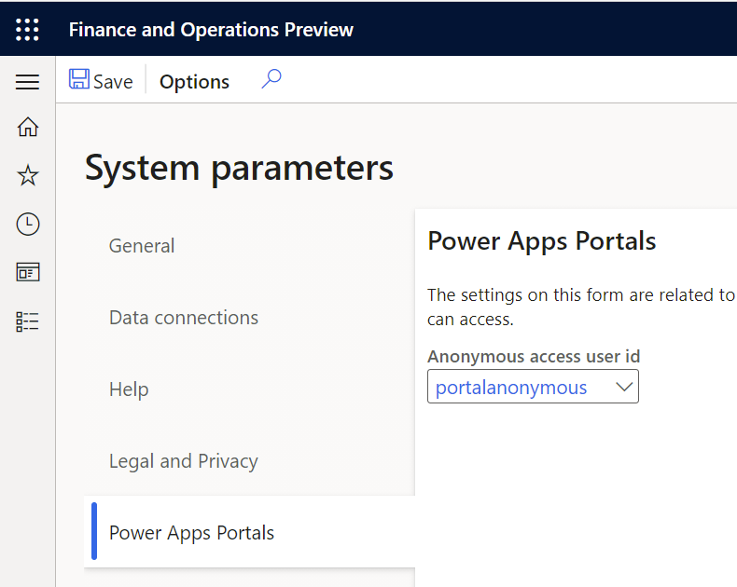
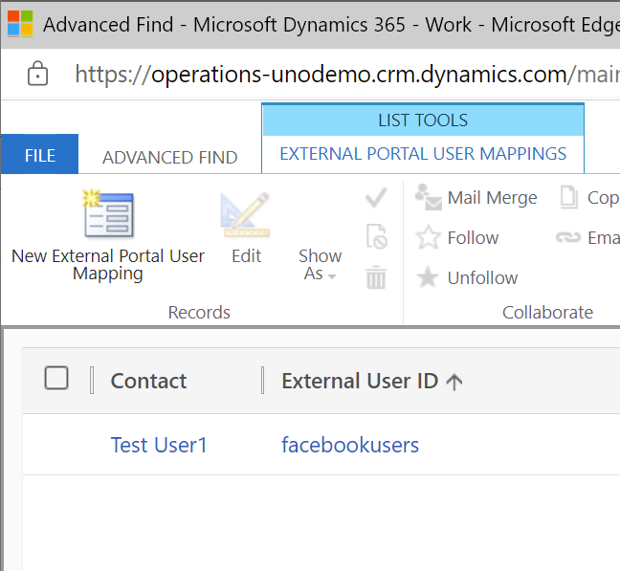
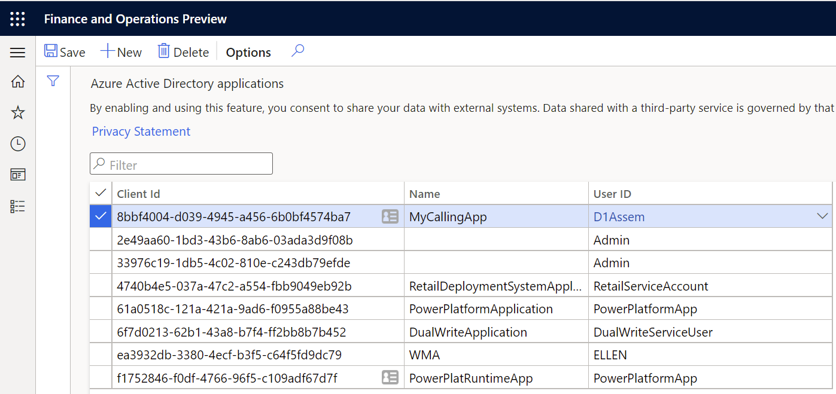
Virtual Entity Security
Impersonates calling Dataverse user in F&O
User does need to exist in both systems and must have rights
User’s F&O rights control which entities can be read
Anonymous Portal Access
Authenticated Portal Access
Application User Access

Slide 5
ملكية السجل
تطبيقات المالية والعمليات
Dataverse
وحدة العمل الأساسية
USMF (cdm_Company)
وحدات العمل
وحدة عمل EUR
(Contoso أوروبا)
DataAreaId = USMF
وحدة عمل USMF
(Contoso الولايات المتحدة)
وحدة عمل DEMF (Contoso ألمانيا)
وحدة عمل ESMF
(Contoso إسبانيا)
DEMF
(cdm_Company)
الفرق
USMF (الفريق الافتراضي)
USMF DW (فريق DW)
DEMF (الفريق الافتراضي)
DEMF DW (فريق DW)
ESMF (الفريق الافتراضي)
ESMF DW (فريق DW)
ESMF (cdm_Company)
المالك = USMFDW
الشركات
USMF (cdm_Company)
DEMF
(cdm_Company)
ESMF (cdm_Company)

